Slide 1
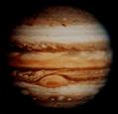
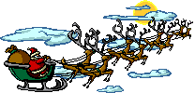
Jupiter – skutočný gigant medzi planétami

Slide 2
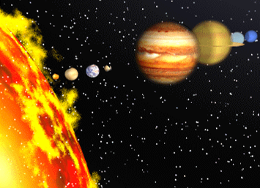
Jupiter tvorí Slnečnú sústavu
Slnečnú sústavu v ktorej žijeme tvorí hviezda Slnko a 8 planét, mesiace planét, planétky... Planéty obiehajú okolo Slnka po elipsách blízkych kruhu vtedy rýchlejšie, keď sú ku Slnku bližšie
( Keplerove zákony ).
Jupiter

Slide 3
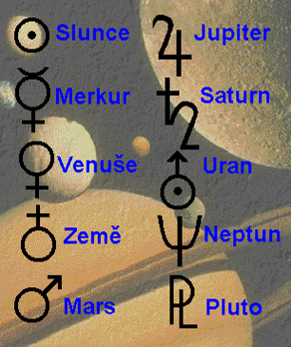
Jupiter je vonkajšia planéta
Planéty slnečnej sústavy sa delia na:
Vnútorné: Merkúr,
Venuša,
Zem,
Mars
Vonkajšie: Jupiter,
Saturn,
Urán,
Neptún.
Pluto – nie je planéta!

Slide 4
Poradie planéty
Jupiter je piatou planétou v poradí od Slnka. Je najväčšia planéta slnečnej sústavy právom bol pomenovaný po vládcovi rímskych bohov.

Slide 5
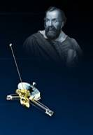
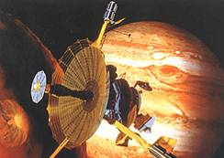
Dobíjanie Jupitera
4. 12. 1973
Pioneer 10 preletel okolo Jupitera a fotografoval ho.
Sonda Galileo zostupujúca atmosférou na padáku, zaznamenala vietor s
rýchlosťou až 650 km/h.

Slide 6
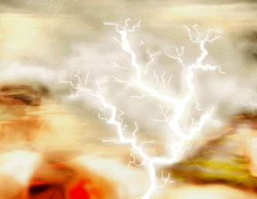
Atmosféra Jupitera
Jupiter obklopuje mohutná atmosféra, ktorá sa skladá prevažne z vodíka (asi 90%) a hélia (okolo 10%). Žlté sfarbenie jej dodávajú zlúčeniny síry. Čím ideme bližšie k Jupiteru narastá jeho teplota a sú tam gigantické blesky. Jupiter nemá žiadny pevný povrch!

Slide 7
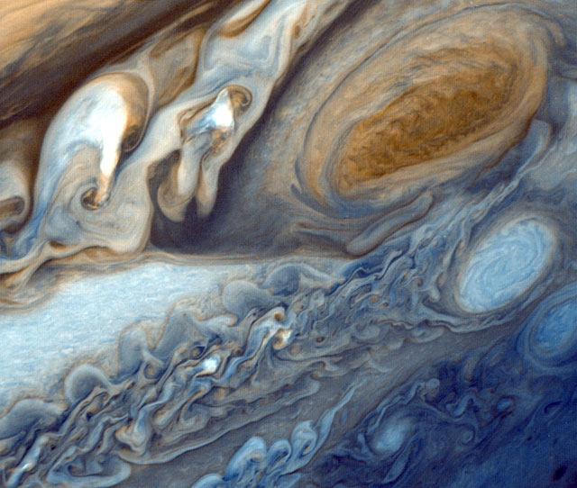
Atmosférický vír
Prudké prúdenie a vírenie vzduchu prispelo k vzniknutiu veľkej červenej škvrny. Jedná sa o najväčší atmosférický vír celej slnečnej sústavy. Do jej oka by sa vošli takmer 3 Zeme.

Slide 8
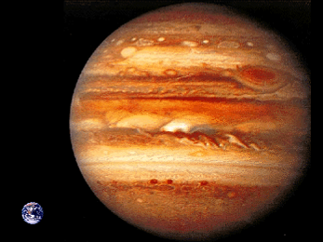
Porovnanie so Zemou
Jupiter je najväčšia planéta slnečnej sústavy
( má 1 300 x väčší objem ako Zem). Jedna otáčka okolo svojej osi mu trvá bez 10 minút 10 hodín.

Slide 9
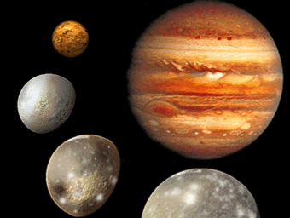
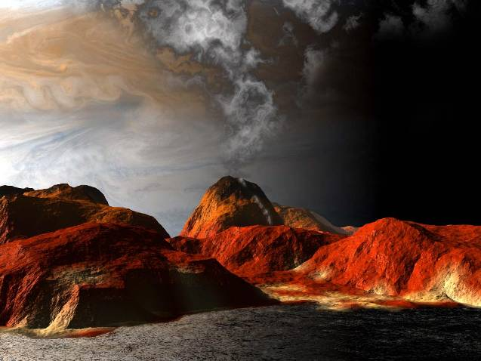
Jupiter a jeho mesiace
Vďaka sonde Galileo dnes rodiny súputníkov Jupitera poznáme 17 členov. 13 z nich sú len úlomky ale 4 môžeme porovnať s naším Mesiacom. Sú to Ió, Europa, Ganimed a Kallisto.

Slide 10
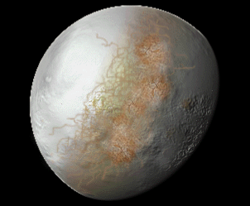
Európa
Na povrchu mesiaca vidíme hladké rozpraskané ľadové kryhy. Pod ľadom sa očakáva rozsiahly vodný oceán, odspodu zahrievaný žeravým jadrom. Európa je najvážnejším kandidátom na prítomnosť života z celej slnečnej sústavy.

Slide 11
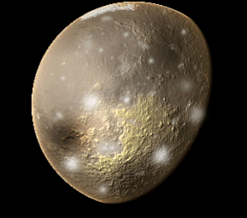
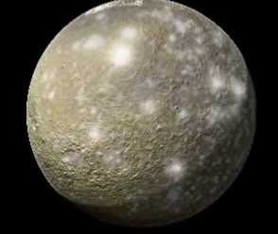
Ganimed a Kallisto.
Ganimed je najväčší z mesiacov, väčší ako Merkúr. Jeho povrch tvorí čistý ľad, tieto miesta sú jasne biele.
Pri mesiaci Kallisto sa predpokladá prítomnosť tekutého oceánu prikrytého ľadom.
Ganimed
Kallisto

Slide 12
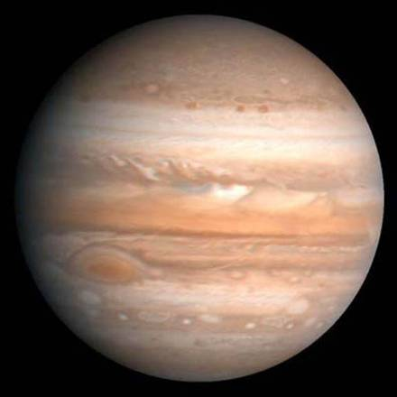
Jasnosť planéty
Na oblohe je pozorovateľný po väčšinu roka ako veľmi nápadný objekt. V priemere je štvrtým najjasnejším objektom na oblohe (po Slnku, Mesiaci a Venuši).

Slide 13
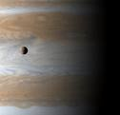
Informácie
Rovníkový priemer: 142 984 km;
stredná vzdialenosť od Slnka je 779 miliónov kilometrov;
Hmotnosť (Zem=1): 317,94;
Dĺžka dňa: 9 h 50 minút;
Dĺžka roka: 11 rokov a 10 mesiacov;
Rýchlosť obehu okolo Slnka je: 13 km/s;
Jeden obeh okolo Slnka trvá Jupiteru takmer 12 rokov;
Teplota hornej vrstvy mrakov je -130 °C;
Objaviteľ: neznámy;
Vďaka silnej gravitácii Slnka sa otáča Jupiter okolo Slnka.

